Slide 1




КриоРешения
Дверные доводчики с быстрой установкой на холодильник
МАУ.2023.009
1

Slide 2

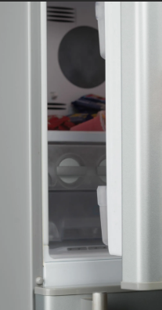
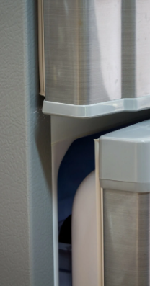
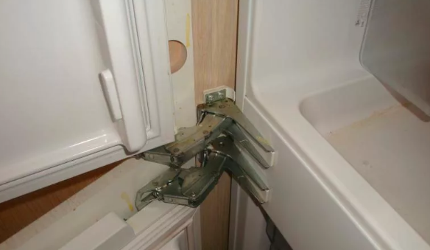

АКТУАЛЬНОСТЬ ПРОЕКТА
Холодильники есть почти в каждой квартире;
Не все всегда закрывают дверь плотно (спешка, невнимательность, усталость, устаревшая техника и т.п.)
Устройство механизма простое, за счёт чего возможно быстрое проектирование и реализация.
В связи с вышеперечисленным, ориентировка идёт на физические лица через посредников (маркетплейсы и магазины).
Легкодоступность.

Slide 3




ЦЕЛЕВАЯ АУДИТОРИЯ B2B2C
Магазины и маркетплейсы
Пожилые люди
Семьи с маленькими детьми
Транжиры на мелкие
“полезные” устройства
( Ониоманы )
3

Slide 4
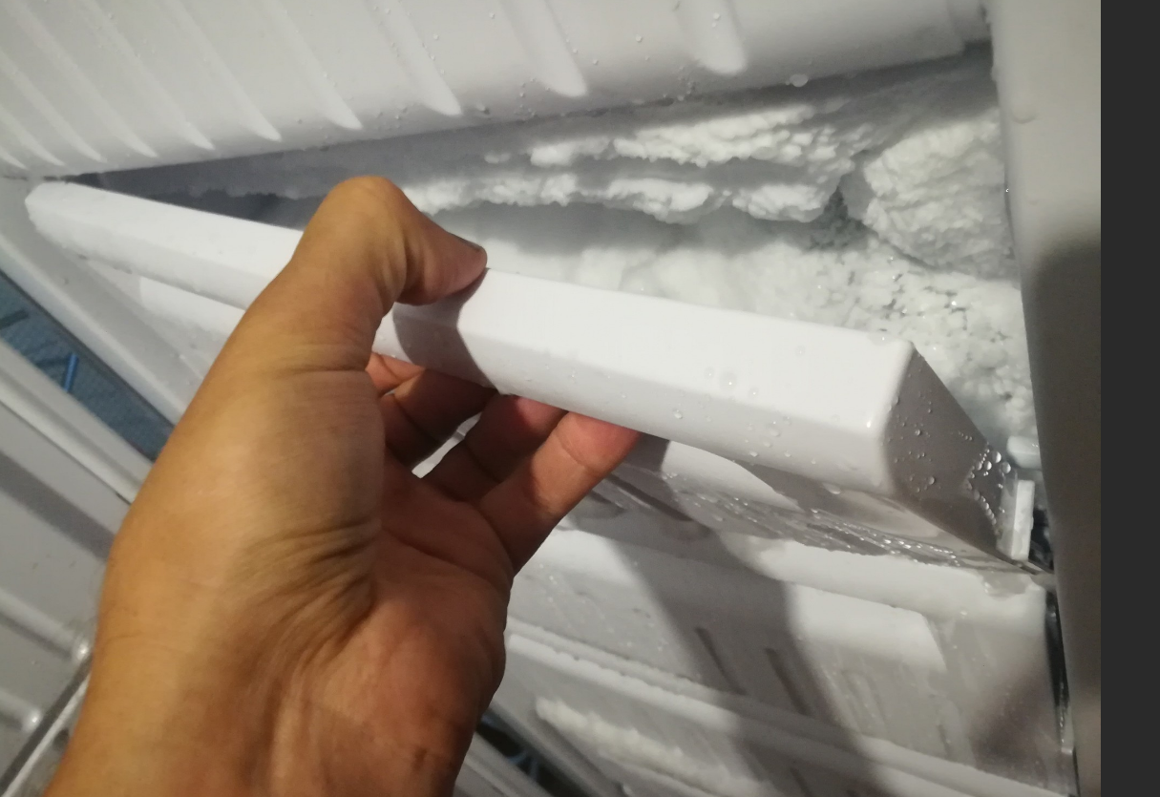

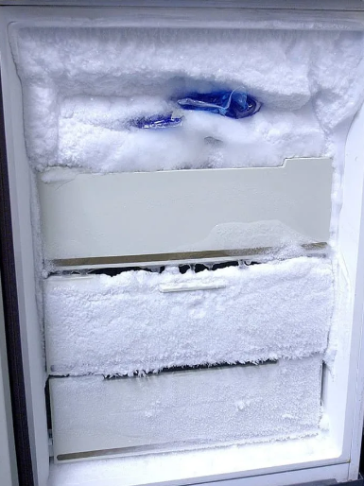
ПРОБЛЕМА
Проблема – если не закрывается морозильная камера/холодильник.
Наличие доводчика может устранить конфликты внутри семьи.
Поможет сохранить свежесть продуктов, убрать лишнюю нагрузку на холодильную систему.
Новый холодильник с доводчиками стоит в районе 100.000 руб.
Уплотнитель со временем высыхает и теряет свои герметичные функции. Доводчик будет поджимать дверь лучше.
4

Slide 5

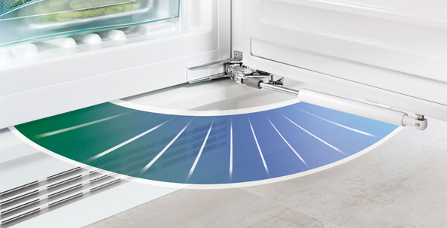


РЕШЕНИЕ
Позволяет устранить в должной мере порчу продукции и тепловые потери
Дешево, легко и быстро!
Скорость, компактность, надежность
Модификация холодильного оборудования за малые траты.
ДОВОДЧИК ДВЕРЕЙ!!!
Пример доводчика для холодильника (монтируемый в холодильник)
5

Slide 6
ЦЕННОСТЬ, ЦЕННОСТНОЕ ПРЕДЛОЖЕНИЕ
Мы, компания КриоРешения,
помогаем невнимательным клиентам, в возрасте, а также многодетным семьям.
в ситуации закрывания холодильника/морозильной камеры.
решать проблему случайного неполного закрытия.
с помощью технологии доводчика (Умные специализированные холодильные решения для бытового использования)
и получать сохранность продуктов, а таже увеличения периода эксплуатации холодильника.
6

Slide 7
РЫНОК
Рынок – аксессуары для холодильного оборудования.
ЦА – Магазины и маркетплейсы, которые занимаются продажей различных устройств и приспособлений.
PAM TAM SAM SOM
SOM – Маркетплейсы - 1.400.000 ₽.
SAM – Магазины СЗФО, строительные, товары для дома - 2.500.000 ₽.
TAM – Магазины СНГ, строительные, товары для дома. - 5.500.000 ₽.
PAM – Магазины, маркетплейсы мира. ( Amazon, Ebay, Wal-Mart ) - 15.000.000 ₽.
7

Slide 8

КОНКУРЕНТЫ
Главные потенциальные конкуренты - Китай из-за их законодательства в области патентов.
Обычный дверной доводчик можно “приколхозить” к холодильнику
Блокираторы дверей
Устройства сообщающие, что холодильник не закрыт, различные звуковые сигнализации
Холодильники со встроенным доводчиком.
8

Slide 9

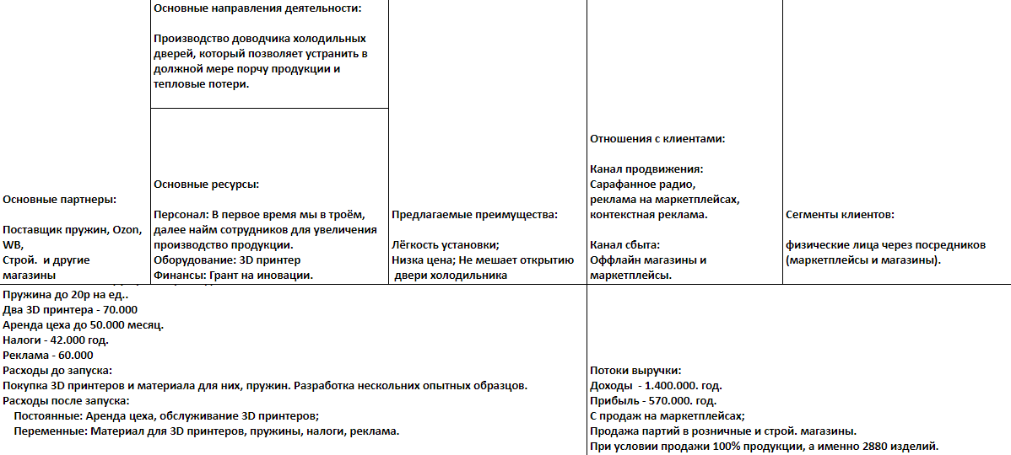
БИЗНЕС-МОДЕЛЬ
ПЕРЕРИСОВАТЬ
БИЗНЕС-МОДЕЛЬ
9

Slide 10
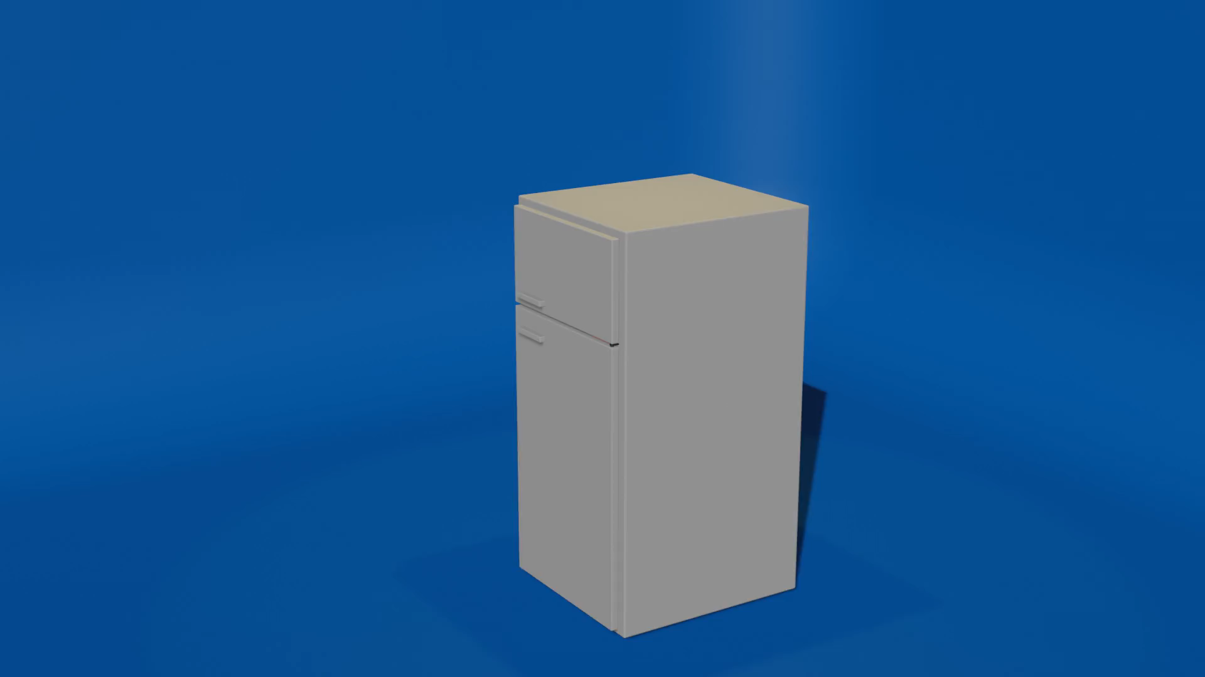

ТЕКУЩИЕ РЕЗУЛЬТАТЫ
РАССКАЗАТЬ
Определена целевая аудитория, проблема и её решение.
Выбраны НТИ, рынок и конкуренты.
Построена бизнес модель.

Slide 11
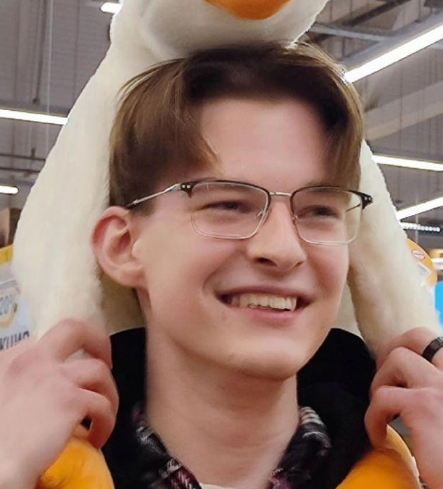

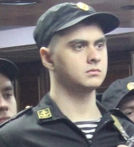
КОМАНДА СТАРТАПА
РОЛЬ | ФАМИЛИЯ ИМЯ | ФОТО
ЛИДЕР (CEO) | Соболевский Валентин Радисович
ТЕХНОЛОГ, РАЗРАБОТЧИК (CTO) | Большаков Яков Сергеевич
ДИЗАЙНЕР (СMO) | Борисовский Егор Сергеевич
11

Slide 12

ПЛАНЫ РАЗВИТИЯ
план-график на ближайшие 2-4 недели
ЧТО ДЕЛАЕМ | СРОК | ОТВЕТСТВЕННЫЙ
Дорабатываем идею, делаем первый опытный образец, подаёмся на грант. | 1 квартал 2024 г. | Борисовский
Доводим опытный образец до идеала | 2 квартал 2024 г. | Большаков
Арендуем помещение, закупаем оборудование, материалы, начинаем производить доводчики, заключение договоров с маркетплейсами. | 3 квартал 2024 г. | Соболевский
Реализация товара | 4 квартал 2024 г. | Борисовский
12

Slide 13

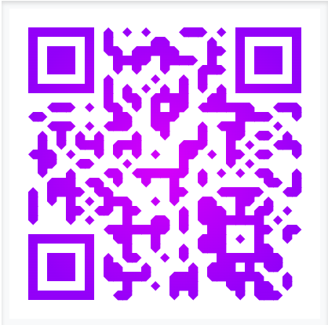
КОНТАКТЫ ЛИДЕРА
tg
Соболевский Валентин Радисович
13

